Slide 1
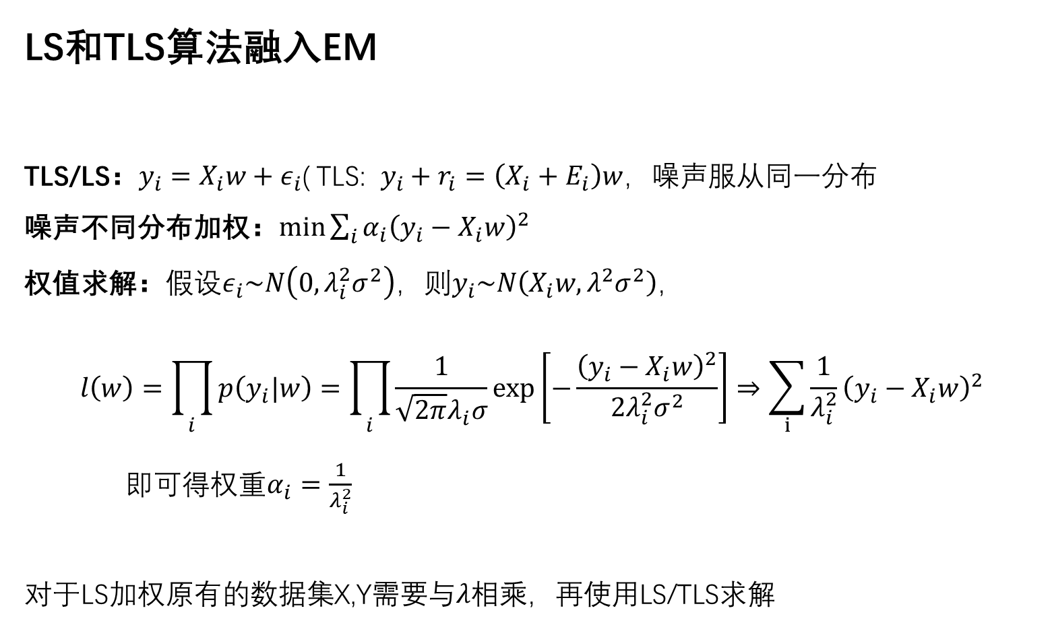
LS和TLS算法融入EM
TLS/LS：$y_{i}=X_{i}w+ε_{i}$( TLS: $y_{i}+r_{i}=\left(X_{i}+E_{i}\right)w$，噪声服从同一分布
噪声不同分布加权：$\min{\sum_{i}{α_{i}{\left(y_{i}−X_{i}w\right)}^{2}}}$
权值求解：假设$ε_{i}\sim N\left(0, λ_{i}^{2}σ^{2}\right)$，则$y_{i}\sim N\left(X_{i}w, λ^{2}σ^{2}\right)$，
$$l\left(w\right)=\prod_{i}{p\left(y_{i}|w\right)}=\prod_{i}{\frac{1}{\sqrt{2π}λ_{i}σ}\exp\left[−\frac{{\left(y_{i}−X_{i}w\right)}^{2}}{2{λ_{i}^{2}σ}^{2}}\right]}⇒\sum_{i}{\frac{1}{λ_{i}^{2}}{\left(y_{i}−X_{i}w\right)}^{2}}$$
即可得权重$α_{i}=\frac{1}{λ_{i}^{2}}$
对于LS加权原有的数据集X,Y需要与$λ$相乘，再使用LS/TLS求解

Slide 2
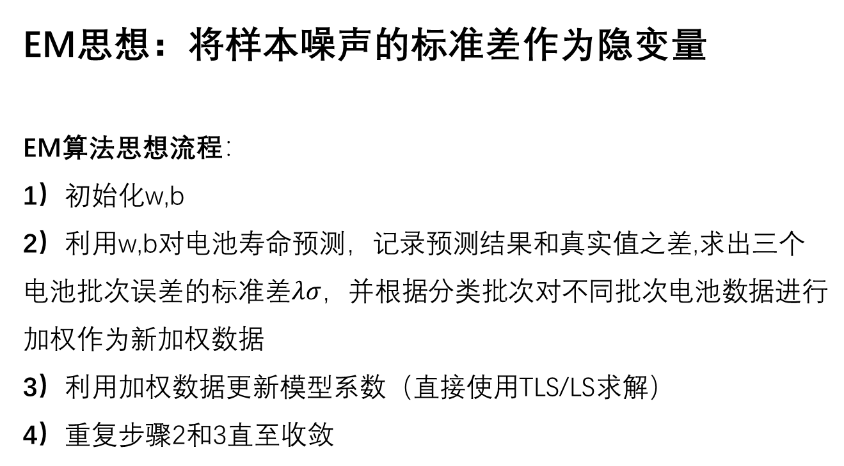
EM思想：将样本噪声的标准差作为隐变量
EM算法思想流程：
1）初始化w,b
2）利用w,b对电池寿命预测，记录预测结果和真实值之差,求出三个电池批次误差的标准差$λσ$，并根据分类批次对不同批次电池数据进行加权作为新加权数据
3）利用加权数据更新模型系数（直接使用TLS/LS求解）
4）重复步骤2和3直至收敛

Slide 3
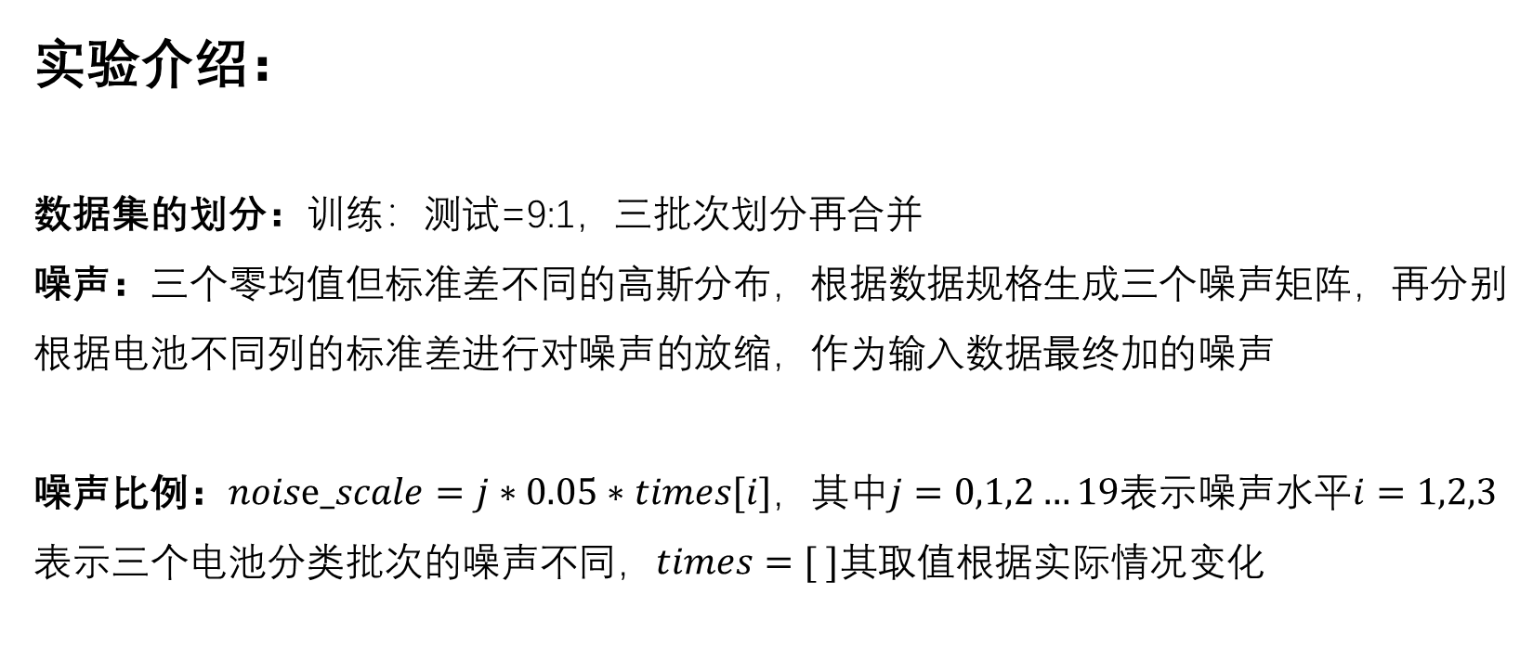
实验介绍：
数据集的划分：训练：测试=9:1，三批次划分再合并
噪声：三个零均值但标准差不同的高斯分布，根据数据规格生成三个噪声矩阵，再分别
根据电池不同列的标准差进行对噪声的放缩，作为输入数据最终加的噪声
噪声比例：$noise_scale=j∗0.05∗times[i]$，其中$j=0,1,2…19表示$噪声水平$i=1,2,3$
表示三个电池分类批次的噪声不同，$times=[ ]$其取值根据实际情况变化

Slide 4
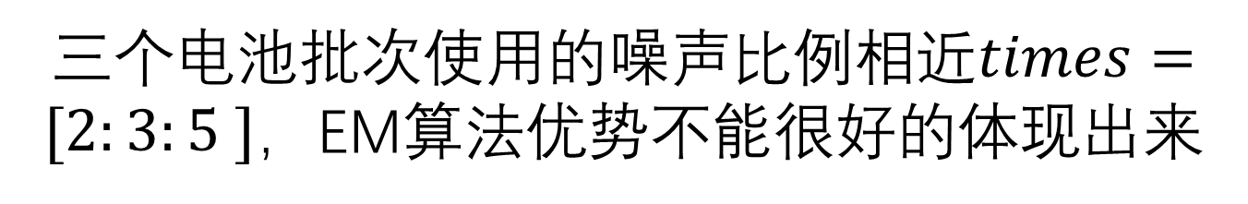
三个电池批次使用的噪声比例相近$times=[2:3:5 ]$，EM算法优势不能很好的体现出来

Slide 5
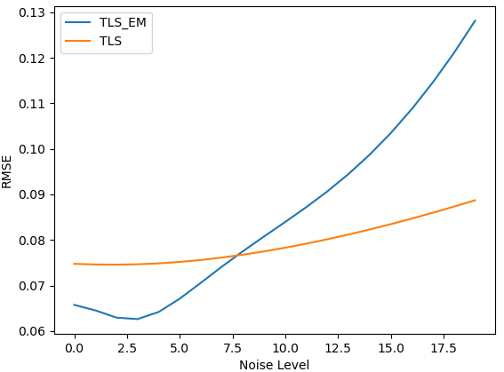
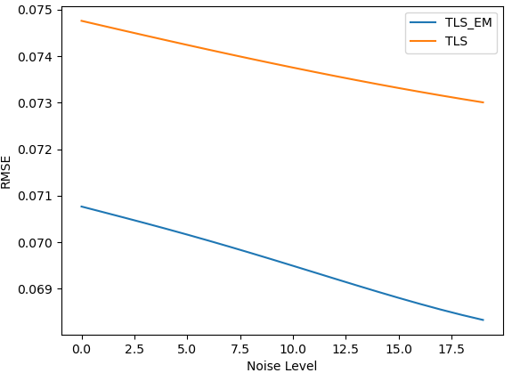
加权系数为误差标准差的倒数
加权系数为误差的标准差

Slide 6
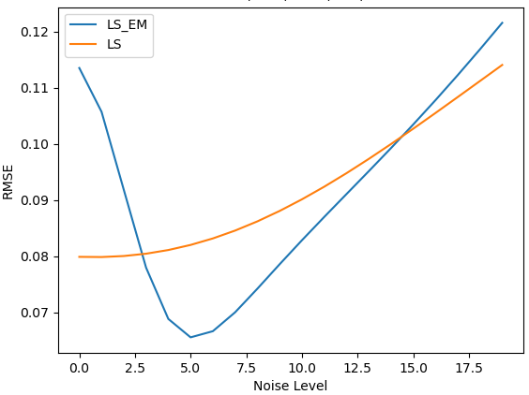
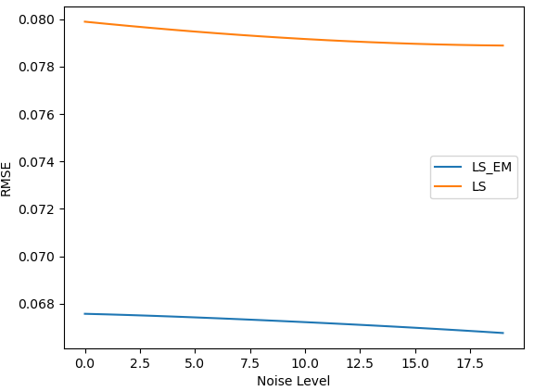
加权系数为误差标准差的倒数
加权系数为误差的标准差

Slide 7
三个电池批次加上的噪声使用相差较大的标准差时，EM算法优势明显

Slide 8
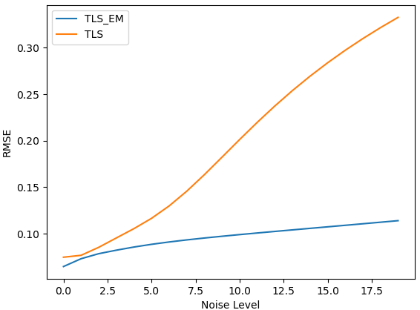
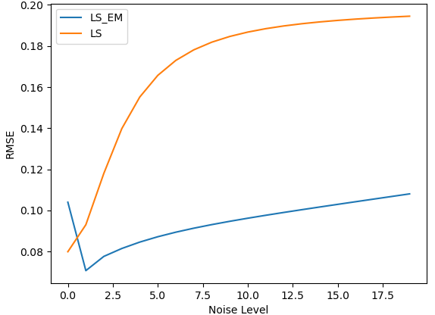

$$times=[0.1,7,0.9]$$

Slide 9
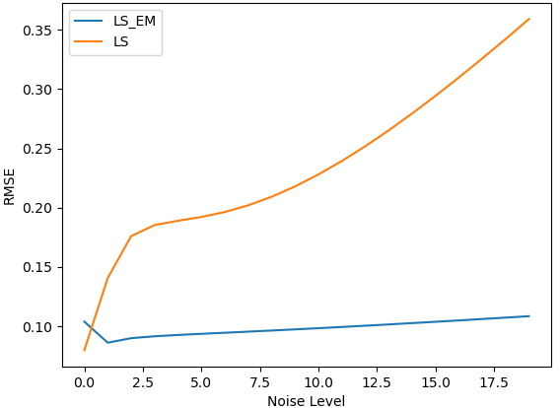
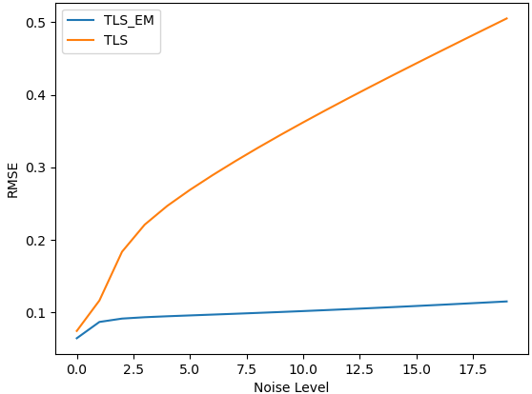

$$times=[0.1,7,20]$$

Slide 10
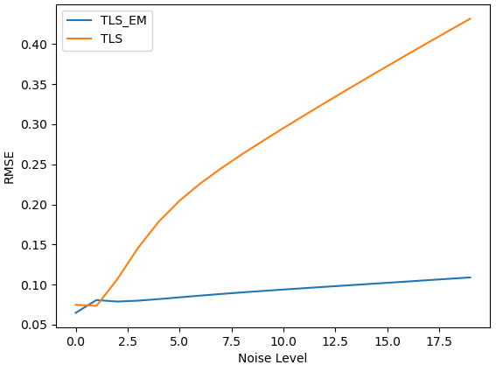
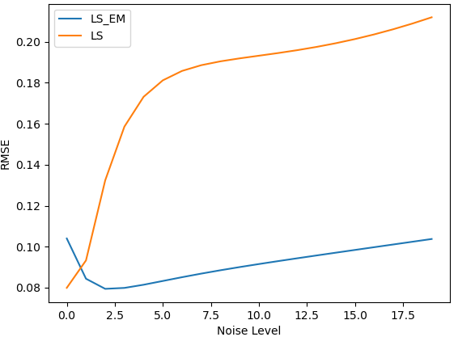

$$times=[0.1,1,9]$$

Slide 11
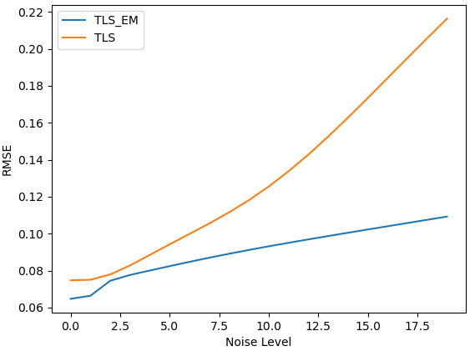
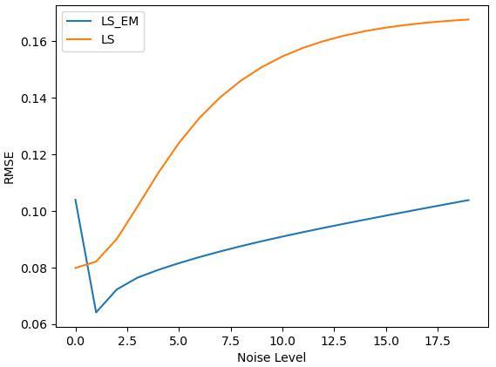

$$times=[0.1,4,0.5]$$

